Slide 1

동아리 활동 유형과 COVID-19 감염
예방의학 12조
58 OOO
59 OOO
60 최석준
61 OOO
Notes:
안녕하세요. 동아리 활동 유형과 코비드19 감염에 대해 연구한 예방의학 12조입니다. 발표 시작하겠습니다.

Slide 2
목차
서론
연구 배경
가설 설정
연구 대상 및 방법
연구 결과
조사 대상자 특성 분석
COVID-19 감염유무를 반영한 결과 분석
연구 결론 및 한계
Notes:
목차는 다음과 같습니다.

Slide 3
서론
Notes:
먼저 서론입니다.

Slide 4
연구 배경 및 목적
2020년부터 시작된 COVID-19(코로나-19)는 확진자의 격리 의무가 해제되고, 동네 병원 등에서 마스크 착용도 권고로 전환되기까지 약 3년 3개월의 시간이 걸렸다.
COVID-19의 감염경로는 주로 감염된 사람의 비말 (droplets) 혹은 에어로졸에 의해 직접전파되거나, 오염된 환경의 매개물과 접촉을 통해 간접 전파된다. 사람과 사람 사이에서 급성 호흡기 감염증 및 폐렴으로 확산된다.
COVID-19 감염률이 감소하면서 사회적 거리두기를 단계적으로 점차 해제하며 사회활동을 서서히 다시 시작했던 2022년, 본교 의과대학 학생들의 주된 모임 및 사회활동이었던 동아리와 동문회 활동이 COVID-19 감염과 관련이 있는지 알아보기 위해 본 연구를 시행하였다.
Notes:
2020년부터 시작된 COVID-19(코로나-19)는 확진자의 격리 의무가 해제되고, 동네 병원 등에서 마스크 착용도 권고로 전환되기까지 약 3년 3개월의 시간이 걸렸습니다.
COVID-19 감염률이 감소하면서 사회적 거리두기를 단계적으로 점차 해제하며 사회활동을 서서히 다시 시작했던 2022년, 본교 의과대학 학생들의 주된 모임 및 사회활동이었던 동아리와 동문회 활동이 COVID-19 감염과 관련이 있는지 알아보기 위해 본 연구를 시행하였습니다.

Slide 5
연구 가설
특정 동아리 활동 유형은 COVID-19 감염과 관련이 있을 것이다.
동아리 수는 COVID-19 감염과 관련이 있을 것이다.
동아리 활동 수는 COVID-19 감염과 관련이 있을 것이다.
Notes:
저희가 세운 연구 가설은 다음 3가지입니다.
특정 동아리 활동 유형, 동아리 수, 동아리 활동 수가 COVID-19 감염과 관련이 있을 것이다, 입니다..

Slide 6
2. 연구 대상 및 방법
Notes:
연구 대상 및 방법입니다.

Slide 7
연구 대상 및 자료 수집 기간
연구 대상 : 본교 의과대학 학생 작년 기준 예과 1학년 ~ 본과 2학년
( 현 예과 2학년 ~ 본과 3학년 )
작년 본과 3학년, 4학년은 제외 : 병원 PK 실습이 교란 변수로 작용
자료 수집 방법
: 각 학년 카카오톡 단체방에 취지를 설명한 후 온라인으로 설문조사 진행
자료 수집 기간 : 6/15 (목) ~ 6/17(토)
Notes:
저희 연구는 본교 의과대학 학생 중 작년 기준 예과 1학년에서 본과 2학년까지의 학생들을 대상으로 하였습니다.
각 학년 단체 카톡방에 조사 취지를 설명한 후 온라인으로 설문조사를 진행하여 자료료 수집하였습니다.
기간은 다음과 같습니다.

Slide 8
연구 도구
구글 폼을 활용한 설문조사
모든 문항의 해당 날짜는
2022년 4월(동아리 신입생 선발) ~ 2023년 2월(개강 전)으로 한정하여 설정함
작년 기준 학년
출생 연도 (연령이 질병에 중요한 교란변수로 작용할 수 있기 때문에 조사함)
참여했던 동아리/동문회 수
동아리 활동 분야
코로나 양성 확진 횟수
Notes:
본 연구에 사용된 설문지는 총 5문항으로 작년 기준 학년, 출생년도, 참여했던 동아리/동문회 수, 동아리 활동 분야, 코로나 양성 확진 횟수로 구성했습니다. 모든 문항의 날짜는 다음과 같이 한정하였습니다.
출생 년도는 연령이 질병에 중요한 교란변수로 작용할 수 있기 때문에 조사하였습니다.

Slide 9
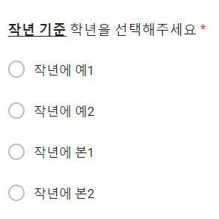
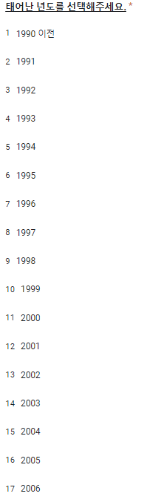
설문조사 문항
설문조사에 사용한 문항들입니다.
1.
2.
Notes:
문항은 여기 첨부했습니다. (넘기기)

Slide 10
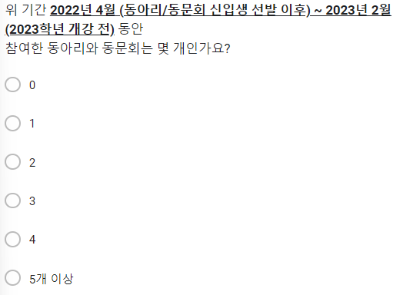
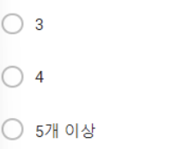
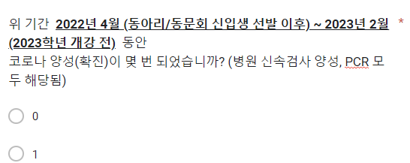
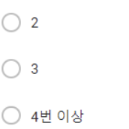
3.
4.
Notes:
넘기기

Slide 11
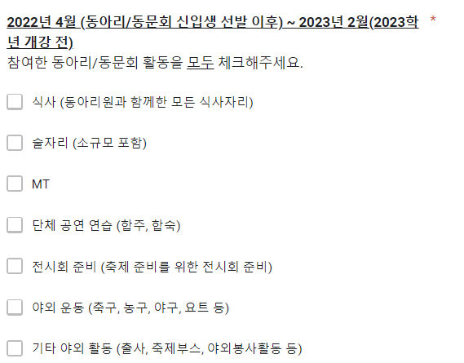
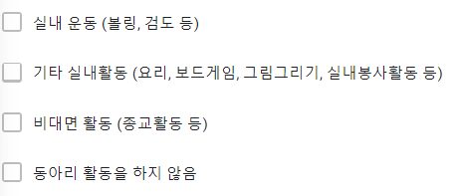
5.
Notes:
각각의 활동을 세분화하여 선택하도록하였습니다.

Slide 12
자료 분석 방법
조사대상자의 일반적인 특성을 빈도로 표현
환자-대조군 연구를 통해 기간 유병률 산출
기간 유병률 = (일정기간 동안의 환례의 총수) / (일정기간에서의 인구수) x 100(%)
Odds Ratio 산출
로지스틱 회귀분석
코로나 감염 유무를 예측하기 위해 로지스틱 회귀분석을 진행
독립변수: 동아리 수, 동아리 활동 유형별 참여 여부, 동아리 활동 수
종속변수: 코로나 감염 유무
Notes:
저희는 조사대상자의 일반적인 특성을 빈도로 표현하였고, 환자-대조군 연구에서 사용하는 기간 유병률을 산출하고, 이를 통해 odds ratio를 계산했습니다.
또 동아리 수, 동아리 활동 유형별 참여 여부, 동아리 활동 수를 독립변수로 하여 코로나 감염 유무에 미치는 영향을 확인하기 위해 로지스틱 회귀분석을 진행했습니다.

Slide 13
바이어스 제어
정보 바이어스
회상 바이어스 : ‘COVID-19’라는 감염 시 확진 정보가 남는 특징적인 질병을 주제로 삼아서 최대한 없앰
교란 바이어스
제한 : 본과 3, 4학년들은 병원 내 pk 실습을 돌기 때문에 동아리 활동 유형과 별개로 COVID-19 감염에 더욱 취약
Notes:
이번 연구에서 발생할 수 있는 바이어스를 제어하기 위해서 다음을 고려하였습니다.
‘COVID-19’라는 감염 시 확진 정보가 남는 특징적인 질병을 주제로 삼아서 회상 바이어스를 최대한 없앴고,
본과 3, 4학년은 pk 실습을 돌기 때문에 다른 학년들보다 COVID-19에 감염될 확률이 상대적으로 높을 것으로 예상하여 조사 대상에서 제외했습니다.

Slide 14
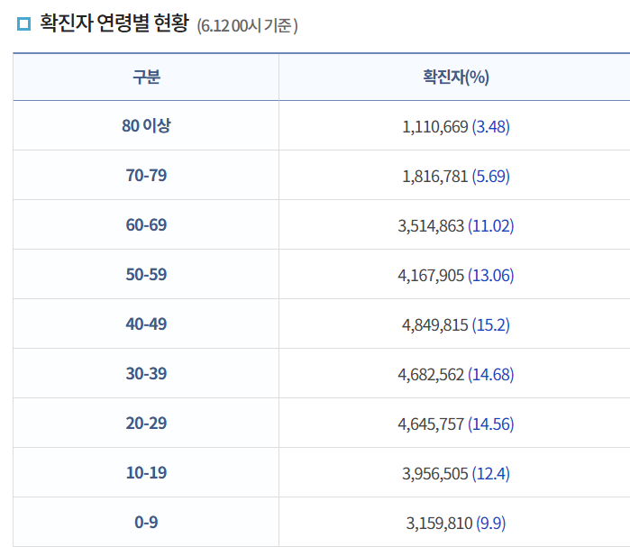
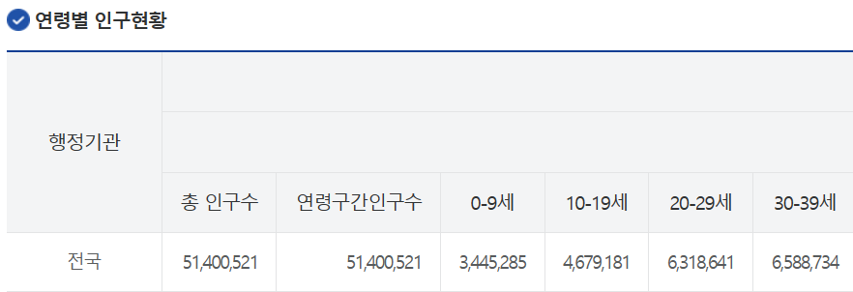
연령 표준화의 필요성
표 3. 연령별 인구 현황
<누적 발생률>
: 6월 12일까지의 누적 확진자 수 / 연령별 전체 인구수
20~29세 : 0.735
30~39세 : 0.710
표 2. 연령에 따른 코로나 누적 발생률
Notes:
질병관리청에서 발표한 6월 12일 기준 확진자 연령별 현황과 행정안전부에서 발표한 5월 기준 연령별 인구현황으로 연령에 따른 코로나 누적 발생률을 계산해보았습니다. 분자는 Covid-19 첫 관찰 이후부터 6월 12일까지의 누적 확진자 수이고 분모는 전체 인구수입니다. 20대와 30대 확진자 비율 사이에 유의미한 차이가 없습니다. 따라서 연령에 따른 표준화는 따로 필요하지 않을 것이라 판단했습니다.

Slide 15
3. 연구 결과
Notes:
연구 결과입니다.

Slide 16
조사대상자의 일반적 특성
Notes:
조사대상자의 특성에 대해 먼저 말씀드리겠습니다.

Slide 17
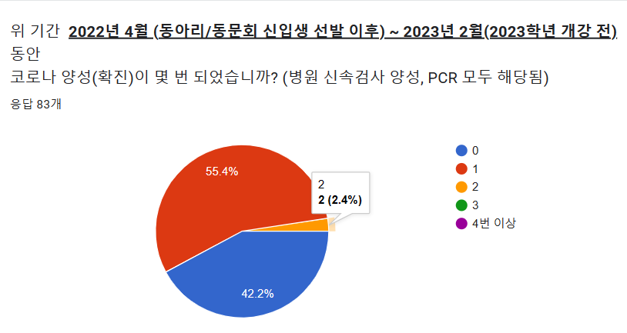
조사대상자
전체 응답자 83명 중 COVID-19 양성(확진)이 2번 이상인 대상자의 경우 1번만 걸린 사람과의 차이점 유무 및 데이터 분석과정의 어려움으로 인해 전체 연구 과정에서 제외시키고 총 81명을 대상으로 함
그림 1. COVID-19 확진 횟수의 분포
Notes:
전체 응답자 83명 중 COVID-19 양성이 2번 이상인 응답자가 2명이었습니다. 이들의 경우 첫째, 그 인원수가 너무 작아서 1번만 걸린 사람과의 유의미한 차이점을 밝혀내기 어려울 것이라 판단했고, 둘째, 데이터 분석과정의 어려움으로 인해 전체 연구 과정에서 제외시키고 총 81명을 대상으로 하였습니다.

Slide 18
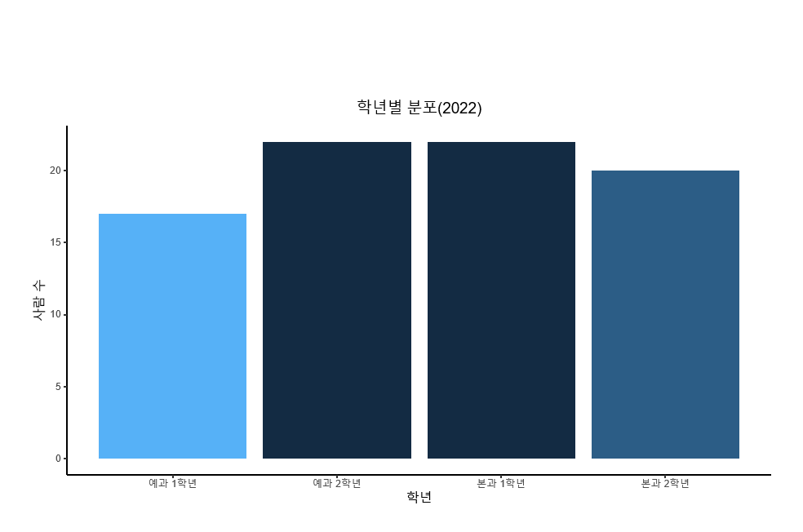
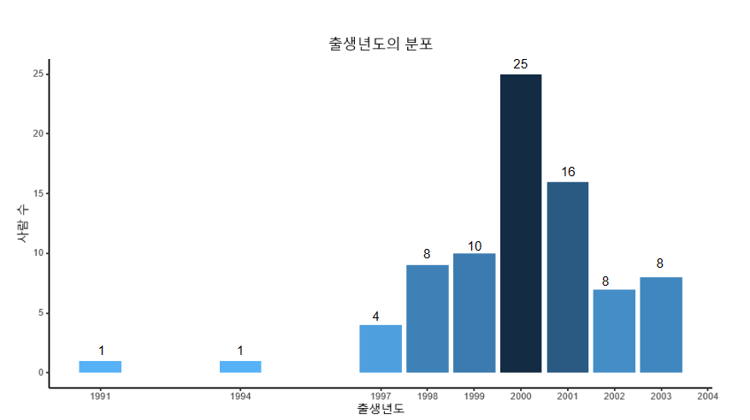
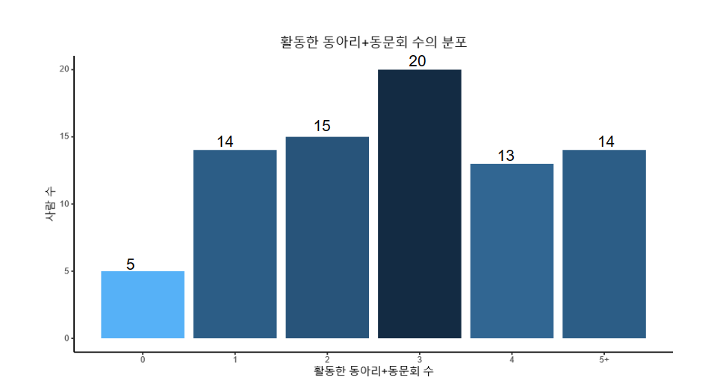
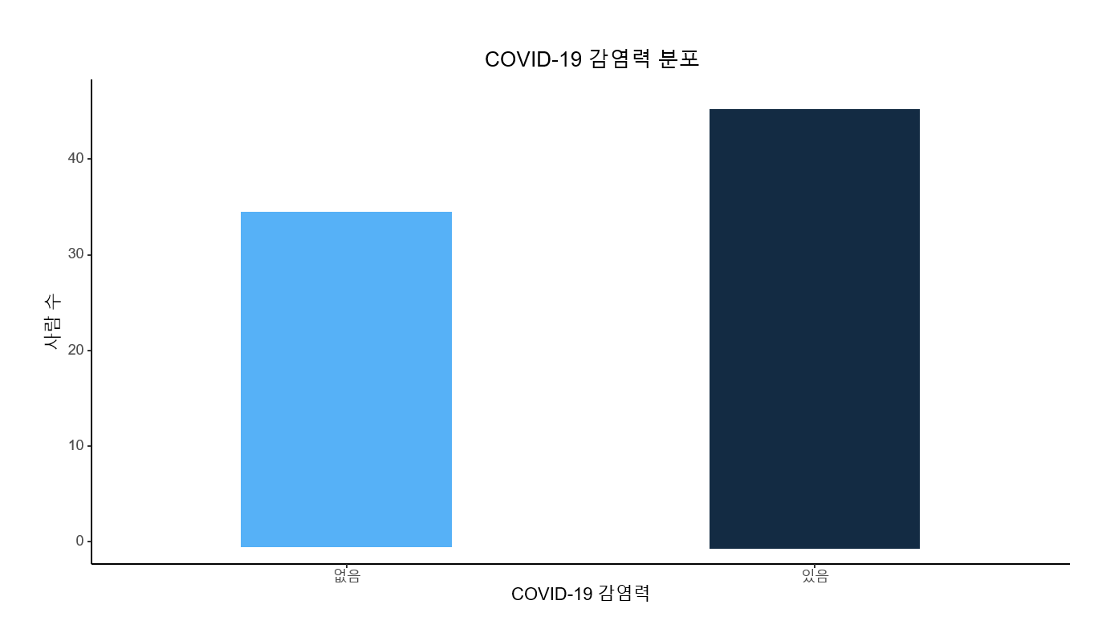
22
22
20
18
그림 2. 조사 대상의 학년 별 분포 (2022)
그림 3. 조사 대상의 출생년도의 분포
46
35
그림4. 활동한 동아리와 동문회 수의 분포
그림 5. COVID-19 감염력(history) 분포
Notes:
조사 대상의 학년별 분포, 출생년도, 활동한 동아리와 동문회 수, COVID-19 감염력 분포를 나타낸 그래프입니다.

Slide 19
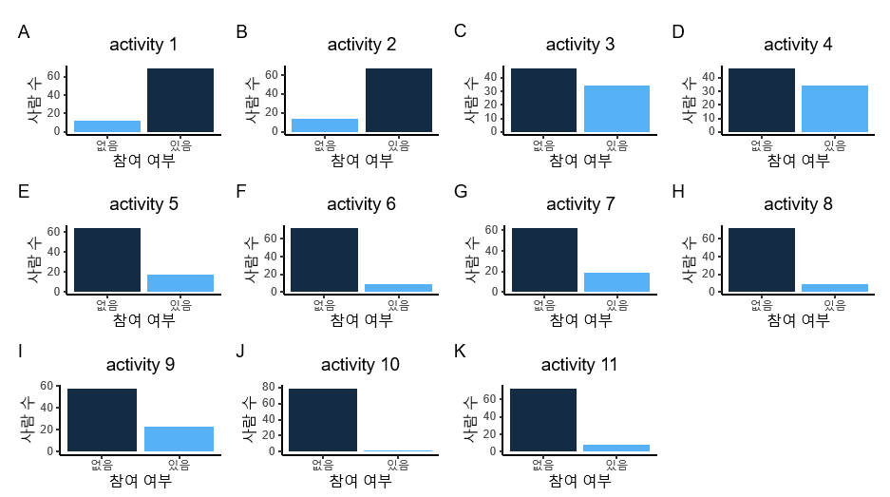
식사
술자리
(소규모 포함)
MT
단체연습
전시회준비
야외 운동
기타 야외활동
실내운동
기타 실내활동
비대면활동
활동안함
그림 6. 참여한 동아리 활동 유형별 참여자 수
Notes:
활동 유형별 참여자 수 및 참여 여부를 나타낸 그래프입니다.

Slide 20
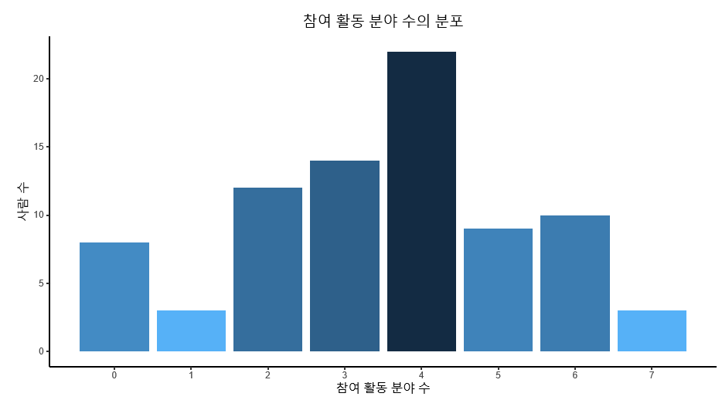
그림 7. 참여한 동아리 활동 유형 개수별 참여자 수
Notes:
참여한 동아리 활동 유형 개수를 그래프로 나타내보았습니다.

Slide 21
2) COVID-19 감염 유무를 반영한 결과분석
Notes:
코비드 19 감염 유무를 반영한 결과 분석입니다.

Slide 22
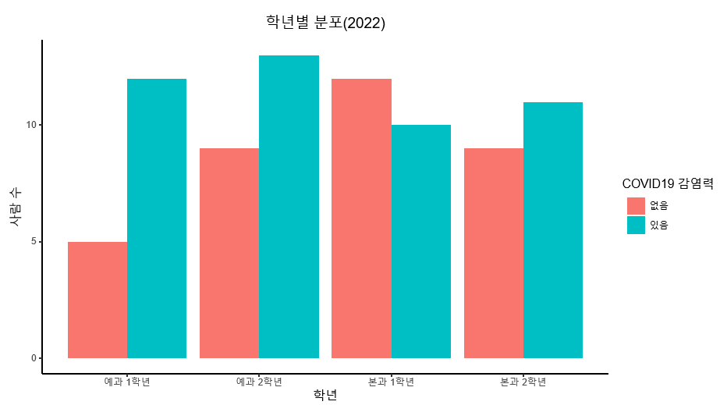
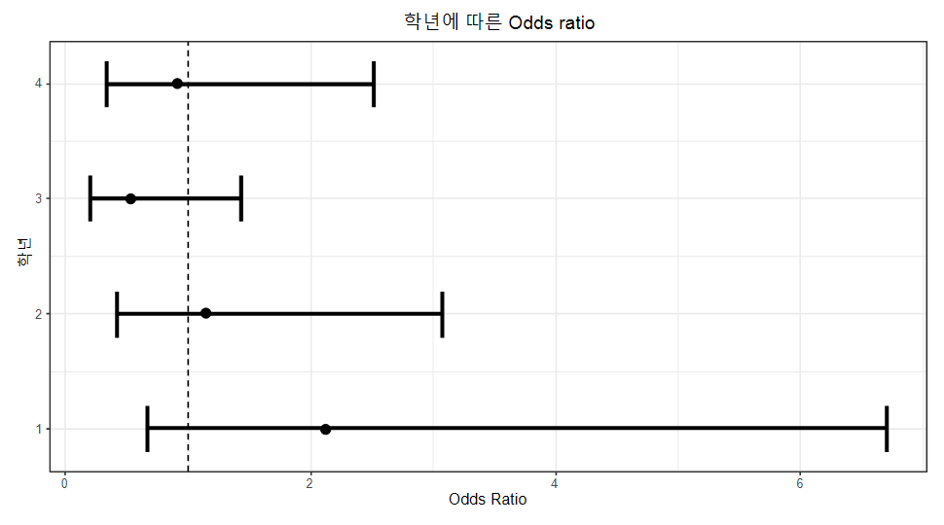
그림 8. 학년별 COVID-19 감염력 유무 분포
Notes:
학년별로 구분하여 COVID19 감염력과의 관련성을 찾아보았으나 유의미한 결과는 나오지 않았습니다.

Slide 23
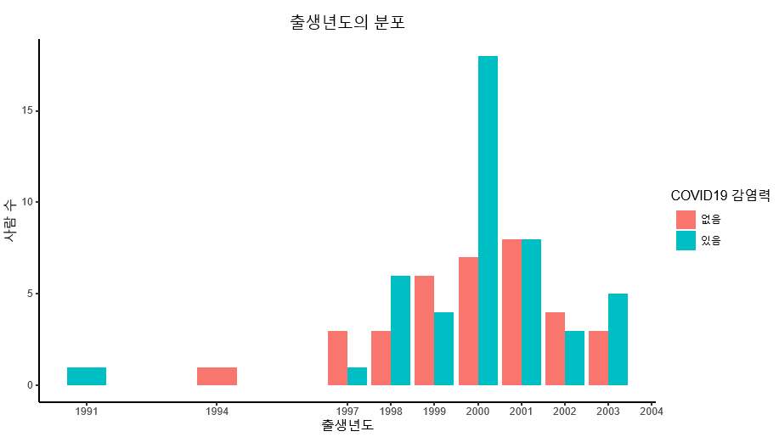
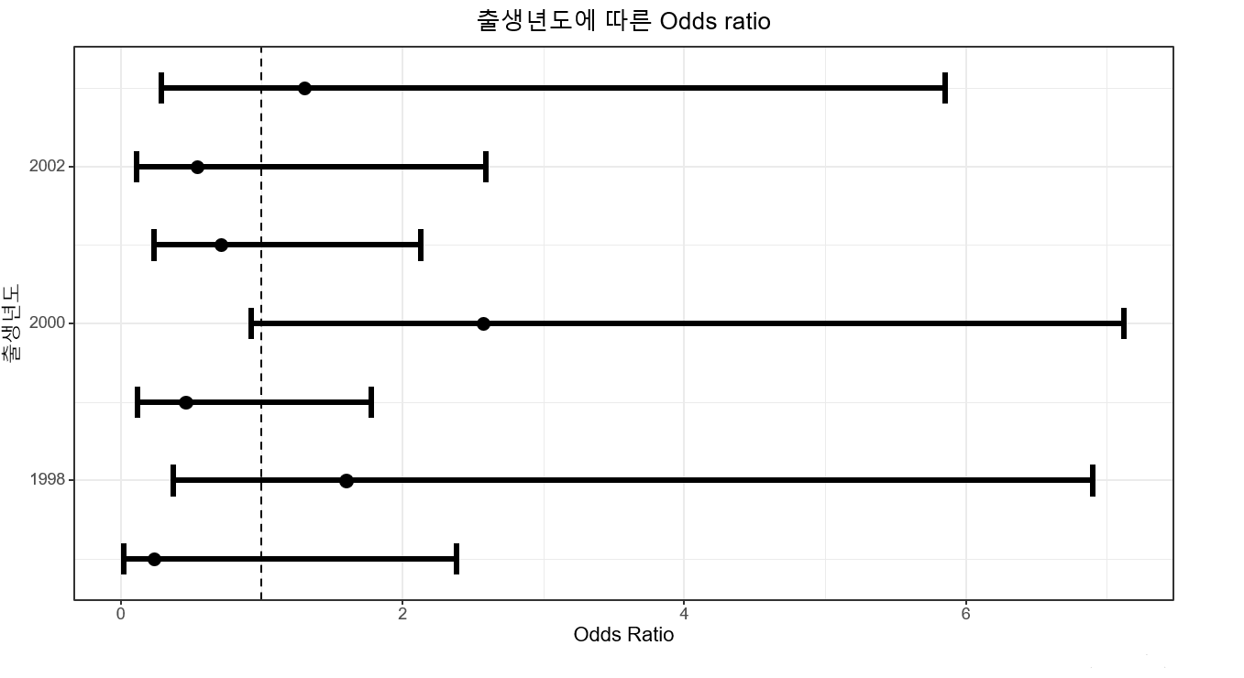
그림 9. 출생연도별 COVID-19 감염력 분포
Notes:
출생연도별, (넘기기)

Slide 24
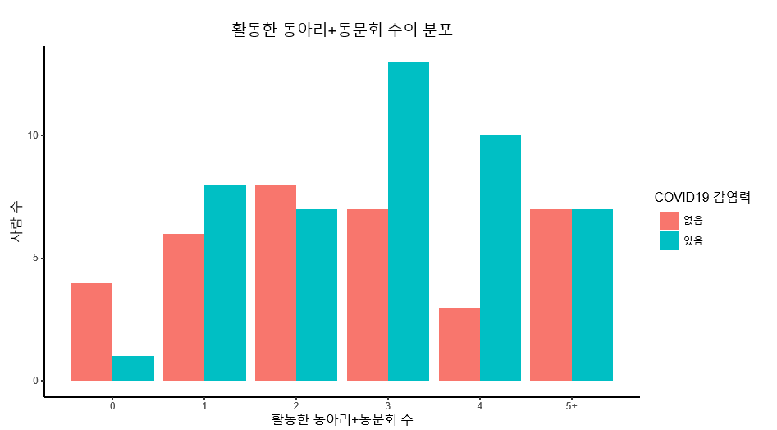
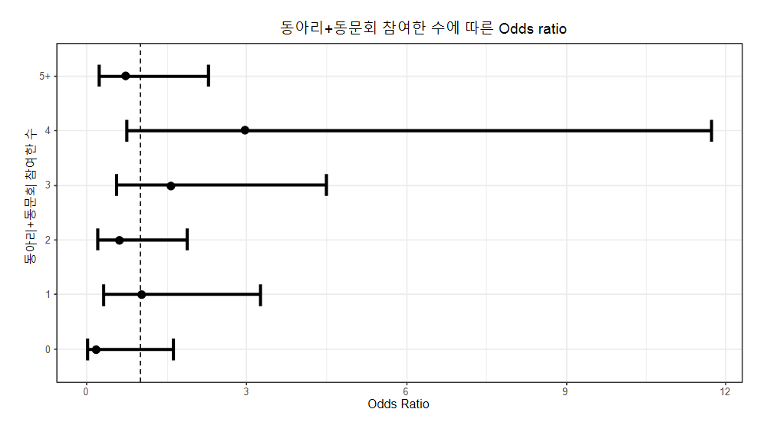
그림 10. 활동한 동아리+동문회 수 별 COVID-19 감염력 분포
Notes:
활동한 동아리별로 구분하였을 때도 유의미한 결과는 없었습니다.

Slide 25
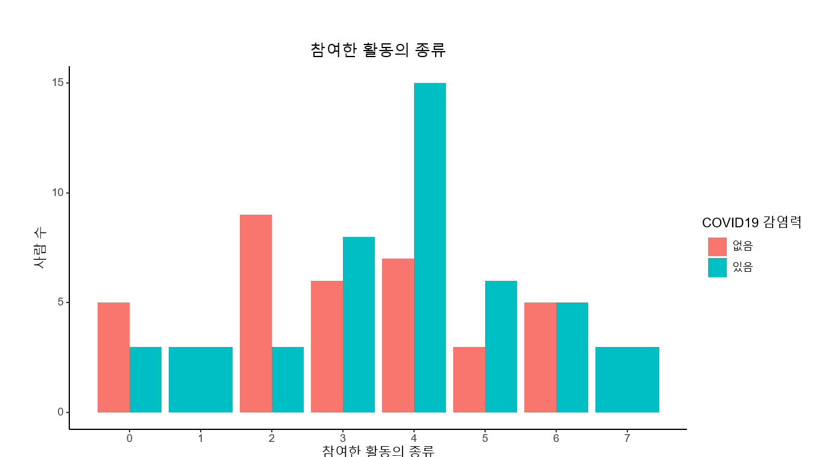
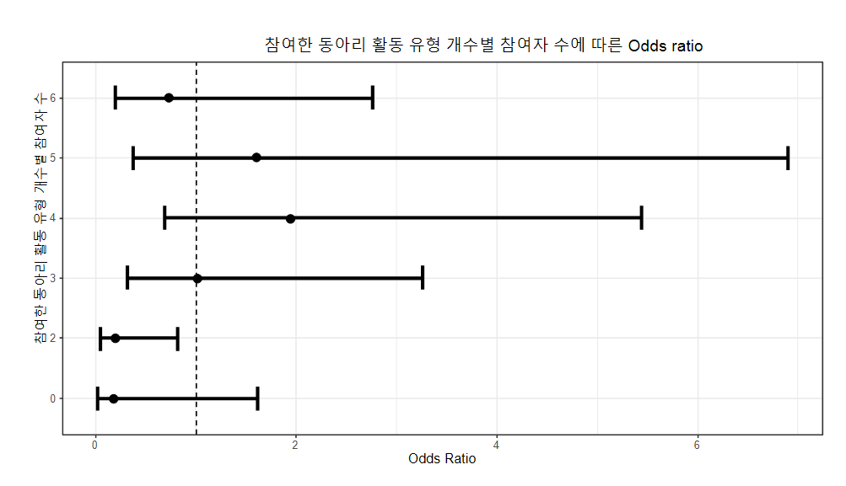
그림 11. 참여한 동아리 활동 유형 개수 별 COVID-19 감염력 분포
Notes:
참여한 동아리 활동이 2가지인 경우 다른 사람들에 비하여 COVID19에 이환된 확률이 적다는 결과가 나왔습니다. 이 경우 유의미한 결과로 나오기는 했지만, 이것이 의미하는 바를 이해하기 어려웠습니다.

Slide 26
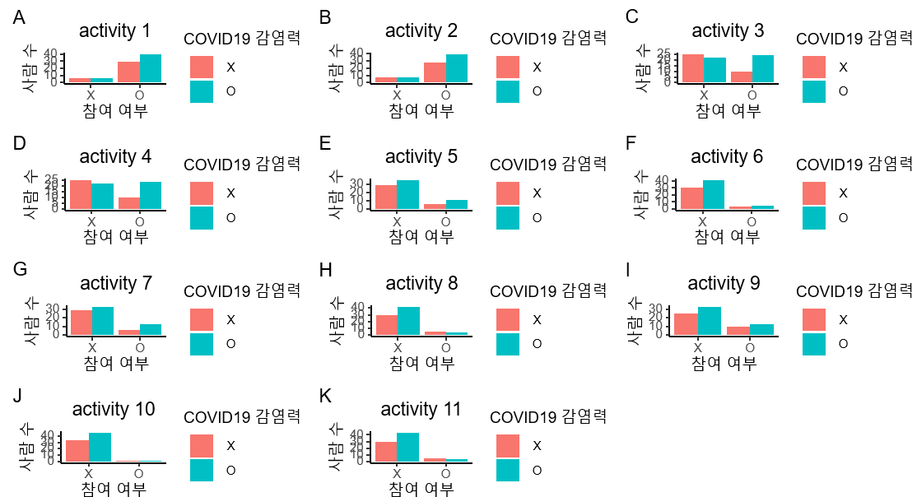
식사
술자리
(소규모 포함)
MT
단체공연 연습
전시회준비
야외 운동
기타 야외활동
실내운동
기타 실내활동
비대면활동
활동안함
각 활동 참여여부와
사람 수 및 COVID-19 감염 여부를 막대 그래프로 나타내었다.
그림 12. 동아리 활동 유형별 COVID-19 감염력 분포
Notes:
동아리 활동 유형 별 참여자수, 참여 여부 및 COVID 19 감염력 여부를 나타낸 그래프입니다.

Slide 27
활동명 | estimate | lower | upper | p-value
활동 하지 않음 | 0.4186047 | 0.11834143 | 1.480714 | 0.28214691
비대면 활동 | 0.7555556 | 0.07162491 | 7.970191 | 1.00000000
기타 실내 활동 | 0.9848485 | 0.43469141 | 2.231299 | 1.00000000
실내 운동 | 0.5714286 | 0.17711054 | 1.843654 | 0.48990144
기타 야외 활동 | 1.9040404 | 0.76381101 | 4.746423 | 0.29624872
야외운동 | 0.9451220 | 0.29310174 | 3.047595 | 1.00000000
전시회 준비 | 1.5190476 | 0.59851628 | 3.855377 | 0.58472456
단체 공연 연습 | 2.7272727 | 1.24534218 | 5.972669 | 0.04201036
MT | 2.7272727 | 1.24534218 | 5.972669 | 0.04201036
술자리 | 1.3928571 | 0.52852292 | 3.670704 | 0.76770780
식사 | 1.3793103 | 0.49197416 | 3.867067 | 0.75431614
표 1. 참여한 활동에 따른 Odds Ratio (Confidence Level 95%)
Notes:
특정 동아리 유형의 활동 참여유무와 COVID19 감염력 유무사이의 연관성을 알아보기 위해 신뢰수준 95%를 기준으로 odds ratio를 구한 결과는 다음과 같습니다.

Slide 28
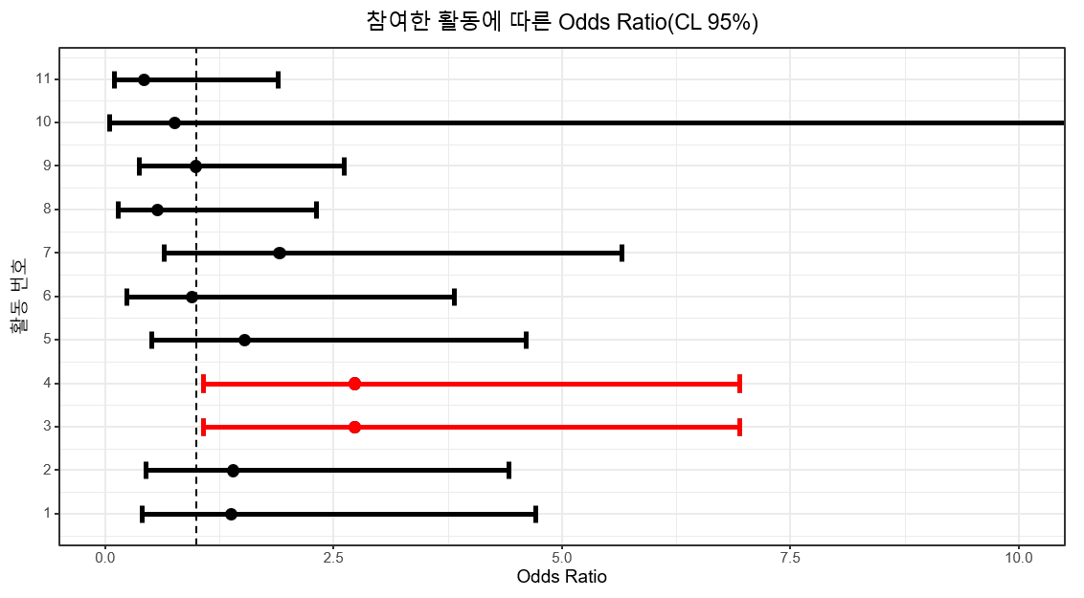
단체 공연 연습
2.7272727
MT
2.7272727
1
그림 13. 참여한 활동에 따른 Odds Ratio (CL95%)
Notes:
Odds ratio의 신뢰수준 95%의 신뢰구간이 1을 포함하지 않으면 유의미한 값이라고 판단합니다.
단체연습과 MT의 odds ratio의 신뢰구간이 1을 포함하지 않으며, 두 Odds ratio의 값 모두 약 2.73으로 유의미한 결과라고 할 수 있습니다.

Slide 29
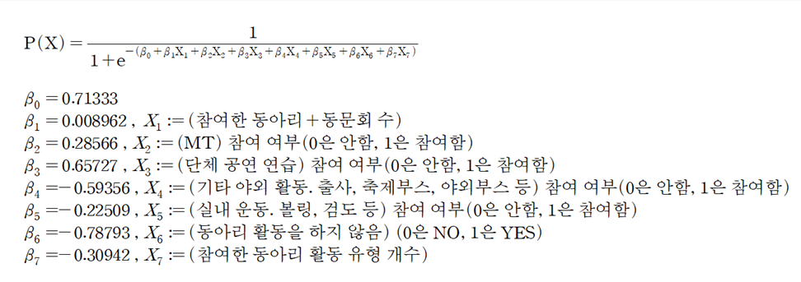
변수 설정: 동아리 수, 특정 동아리 활동 참여 여부, 동아리 활동 수
(다른 변수들의 경우, 코로나에 걸렸을 확률 예측에 유의미한 결과값이 도출되지않아 배제하였다.)
COVID-19에 감염 여부를 가장 정확하게 구분하는 확률 기준치(cut off value)는 0.590이었다.
즉, COVID-19에 감염되었을 확률이 0.590 이상이면 코로나 과거력이 있을 것이다.
COVID-19에 감염되었을 확률이 0.590 미만이면 코로나 과거력이 없을 것이다.
라고 계산하면 코로나에 걸렸는지, 안 걸렸는지를 가장 예측을 잘 할 수 있다. (Area Under Curve=0.812)
ROC curve를 그렸고, 그린 ROC curve에서 민감도와 특이도 두개를 모두 최대화하기 위해, 가장 튀어나온 점을 골랐다.
예시
72번 응답자는 참여한 동아리가 4개이고, 활동 3번, 활동 4번, 활동 7번에 참여하였다. 참여한 활동 수는 5개였다.
이 응답자의 응답을 바탕으로 코로나에 걸렸을 확률을 계산해보면 0.743이다.
이 수치는 코로나에 걸렸을 확률이 0.59 이상이므로 코로나에 걸렸다고 예측할 수 있다.
실제로 확인해보면 이 응답자는 코로나에 걸린적이 있었다!
Notes:
앞의 통계 분석을 통해 MT 참여 유무, 단체 연습 참여 유무가 COVID-19의 감염 위험을 높이는 것을 알 수 있었습니다.
우리조는 이 결과를 활용해 MT 참여 유무, 단체 연습 참여 유무 등의 정보로 COVID-19 감염력을 예측할 수 있을것인지 궁금증을 가졌습니다.
이 궁금증을 해결하기 위해 설문지에서 조사했던 요소들을 변수로 넣어 COVID-19 감염을 예측할 수 있는 모델을 로지스틱 회귀분석을 통해 만들어 보았습니다.
로지스틱 회귀분석 방법은 다음과 같습니다.
동아리 수, 동아리 특정 활동 유형 참여 여부, 동아리 활동 수로 변수를 설정하였습니다. 다른 변수들의 경우, 코로나에 걸렸을 확률 예측에 유의미한 결과값이 도출되지않아 배제하였습니다.
COVID-19에 감염 여부를 가장 정확하게 구분하는 확률 기준치(cut off value)는 0.590이었습니다. (클릭) 다음과 같은 수식으로 구한 결과값입니다. (다시클릭)
즉, COVID-19에 감염되었을 확률이 0.590 이상이면 코로나 과거력이 있을 것이고, 0.590 미만이면 코로나 과거력이 없을 것이라고 계산하면 코로나에 걸렸는지, 안 걸렸는지를 가장 예측을 잘 할 수 있습니다. (Area Under Curve=0.812)
이를 통해 ROC curve를 그렸고, 그린 ROC curve에서 민감도와 특이도 두개를 모두 최대화하기 위해, 가장 튀어나온 점을 골랐습니다.

Slide 30
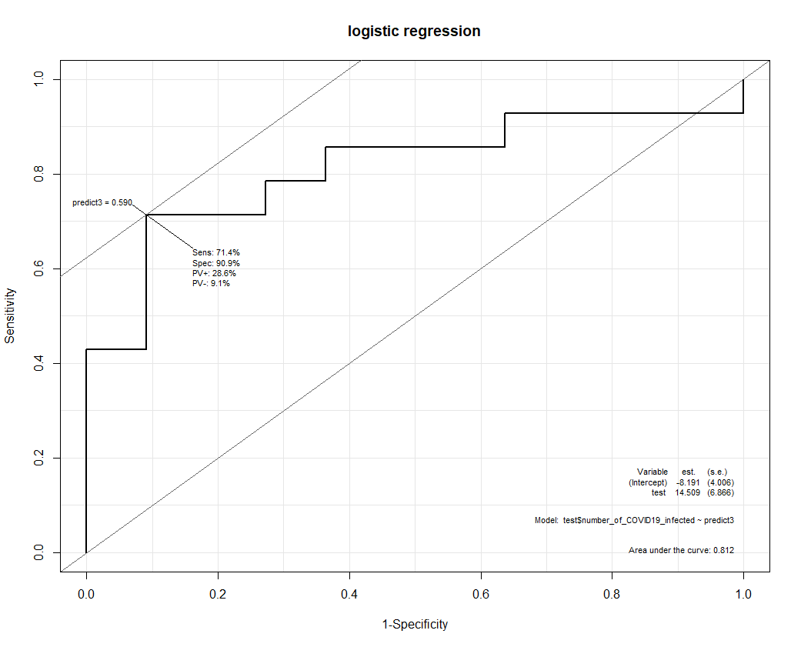
COVID-19 감염되었을 확률을 앞의 과정을 통해 구할 수 있었다.
만들어진 COVID-19 감염력 유무 예측 모델의 성능을 확인해보기 위해 ROC curve를 그려보았다.
ROC curve의 AUC(area under curve)는 0.812였고,
해당 ROC curve에서 적절한 수준의 민감도와 특이도를 결정하였다.
(민감도 71.4%, 특이도 90.9%)
그림 14. COVID-19 감염력 예측 모델의 ROC curve
Notes:
COVID-19 감염되었을 확률을 앞의 과정을 통해 구할 수 있었습니다.
만들어진 COVID-19 감염력 유무 예측 모델의 성능을 확인해보기 위해 ROC curve를 그려보았습니다.
ROC curve의 AUC(area under curve)는 0.812였고,
해당 ROC curve에서 적절한 수준의 민감도와 특이도를 결정하였습니다.
도출된 민감도는 71.4%, 특이도는 90.9%입니다.

Slide 31
4. 연구 결론 및 한계
Notes:
연구 결론입니다.

Slide 32
결론
단체활동(MT, 단체 공연 연습)을 한 사람이
단체활동을 하지 않은 사람보다 COVID-19에 이환된 확률이 약 2.73배이다.
동아리 수, 동아리 활동 (MT, 단체 공연 연습, 기타 야외 활동, 활동 하지 않음)를 변수로 하여 로지스틱 회귀분석 결과,
민감도 71.4%, 특이도 90.9%로 COVID-19 감염 여부를 예측할 수 있었다.
따라서 호흡기성 감염병 팬데믹 상황에서 MT, 단체 공연 연습같은 오랜 시간 함께하는 단체생활을 자제하거나, 활동 시 적절한 마스크 착용을 통해 비말 전파를 차단해야 감염 확률을 낮출 수 있다.
Notes:
단체활동(MT, 단체 공연 연습)을 한 사람이 단체활동을 하지 않은 사람보다 COVID-19에 이환된 확률이 약 2.73배 높습니다.
동아리 수, 동아리 활동 유형을 변수로 하여 로지스틱 회귀분석 결과, 앞에서 도출된 민감도와 특이도로 COVID-19 감염 여부를 예측할 수 있었습니다.
따라서 저희 조는 이 연구를 통해 이번 COVID-19와 같은 팬데믹 상황에서 MT, 단체 공연 연습같은 오랜 시간 함께하는 단체생활을 자제하거나, 활동 시 적절한 마스크 착용을 통해 비말 전파를 차단할 것을 제언합니다.

Slide 33
연구 한계
선택 바이어스
설문 조사 링크를 각 학년 카카오톡 단체방에 공유해달라고 부탁함
→ 링크를 올린 사람의 동아리, 친분에 따라 결과가 다르게 나올 여지가 존재
대조군의 적절성
설문조사 응답자 비율, 크기의 한계
→ 적절한 환자군 : 대조군 비 만족 못함
Notes:
저희 연구의 한계로는 선택 바이어스와 대조군의 적절성이 있었습니다. 설문 조사 링크를 지인을 통해 다른 학년 카카오톡 단체 방에 공유해달라고 부탁하는 방식에서 그 지인의 소속 동아리, 친분에 따라서 조사 응답자의 비율이 달라졌을 여지가 있었습니다. 또한 설문조사 응답자 중 COVID-19 확진을 받은 적이 있는 사람 46명, 없는 사람이 35명으로 대조군이 환자군보다 사람 수가 적어 적절한 환자군 대조군 비를 만족하지 못했습니다.

Slide 34
연구 한계 (cont.)
생물학적 개연성이 있고 기존학설 (COVID-19의 특성 및 전파 역학)과 일치했으며
Odds ratio를 통해 특정 동아리 활동 유형 (MT, 단체 공연 연습)와 COVID-19 감염력 사이의 관련성을 어느 정도 보여줄 수 있었지만
시간적 인과성을 파악할 수는 없어서 동아리 활동의 유형과 COVID-19 감염력의 원인적 연관성을 확실히 입증할 수는 없었다.
Notes:
저희 연구는 원인적 연관성의 9가지 입증 조건 중 여러 가지를 만족했지만, 시간적 인과성을 완벽히 파악할 수는 없다는 한계점이 있어서 동아리 활동 유형과 COVID 19의 감염력 사이의 원인적 연관성을 확실히 입증할 수는 없었습니다.

Slide 35
참고 문헌
감염병의 역학적 특성과 관리 - 유병철교수님 강의록
대한예방의학회 편찬위원회, 예방의학과 공중보건학 (제 4판), 계축문화사
Rothe, Camilla, et al. "Transmission of 2019-nCoV infection from an asymptomatic contact in Germany." New England journal of medicine 382.10 (2020): 970-971.
Notes:
참고문헌은 다음과 같습니다.

Slide 36
경청해주셔서 감사합니다.
Notes:
경청해주셔서 감사합니다.

